Slide 1
IV Scientific and practical seminar with international participation
ORGANIZATION OF ELECTRONIC DOCUMENT CIRCULATION IN EDUCATIONAL INSTITUTIONS AND PUBLIC AUTHORITIES
May 26, 2022, 15:00 Ukraine time
IV Науково-практичний семінар з міжнародною участю
ОРГАНІЗАЦІЯ ЕЛЕКТРОННОГО ДОКУМЕНТООБІГУ В НАВЧАЛЬНИХ ЗАКЛАДАХ ТА ОРГАНАХ ДЕРЖАВНОЇ ВЛАДИ
26 травня 2022 року, 15:00 за українським часом
Цифрова інформація та її зберігання
Digital information and its storage
Доповідач – директорка Литовського державного нового архіву
Дануте Контримавичене
(Director of Lithuanian State Modern Archives)
Danutė Kontrimavičienė

Slide 2
Content
Зміст
Digitization and preservation of paper documents in electronic form;
Requirements for the selection of documents for storage in electronic form;
Technical requirements for digitization of documents;
Ensuring the authenticity of digitized documents;
Оцифрування та збереження паперових документів в електронному вигляді;
Вимоги до відбору документів для зберігання в електронному вигляді;
Технічні вимоги до оцифрування документів;
Забезпечення достовірності оцифрованих документів;

Slide 3
Digitization and preservation of paper documents in electronic form
Оцифрування та збереження паперових документів в електронному вигляді
Law on Documents and Archives
permanently stored documents are stored in their original form;
documents for short and long term storage can be stored in electronic form;
Закон про документи та архіви
документи, що постійно зберігаються, зберігаються в їх первісному вигляді;
документи для короткочасного та тривалого зберігання можуть зберігатися в електронному вигляді;

Slide 4
Requirements for the selection of documents for electronic storage
Вимоги до відбору документів для електронного зберігання
Description of the procedure for selection of paper documents and their storage in electronic form, approved by the Chief Archivist of Lithuania in 18 December 2019 by order No. VE-73 "On the Approval of the Description of the Procedure for the Selection of Paper Documents and their Preservation in Electronic Form“.
Опис порядку відбору паперових документів та їх зберігання в електронному вигляді, затверджений Головним архіваріусом Литви 18 грудня 2019 року наказом № VE-73 «Про затвердження Опису порядку відбору паперових документів та їх збереження в електронному вигляді».

Slide 5
Requirements for digitization of documents
Вимоги до оцифрування документів
accountability requirements for the activities of the institution, organization or enterprise;
the fulfillment of contractual obligations or other legal obligations and the need to substantiate them with authentic documents;
the possibilities to ensure the authenticity of the digital image of the paper document in accordance with the procedure established by this Description of the procedure;
вимоги до підзвітності діяльності установи, організації чи підприємства;
виконання договірних або інших юридичних зобов'язань та необхідність їх обґрунтування автентичними документами;
можливості забезпечення достовірності цифрового зображення паперового документа у порядку, встановленому цим Описом процедури;

Slide 6
Requirements for digitization of documents
Вимоги до оцифрування документів
the relationship between the potential costs and the financial benefits;
cost of time, human resources;
costs of preserving created digital images of paper documents, ensuring access to them for the entire period of retention specified in legal acts, costs of implementation of selected technological solutions;
other operating needs or potential costs.
співвідношення між потенційними витратами та фінансовими вигодами;
витрати часу, людських ресурсів;
витрати на збереження створених цифрових зображень паперових документів, забезпечення доступу до них на весь термін зберігання, визначений нормативно-правовими актами, витрати на впровадження обраних технологічних рішень;
інші експлуатаційні потреби або потенційні витрати.

Slide 7
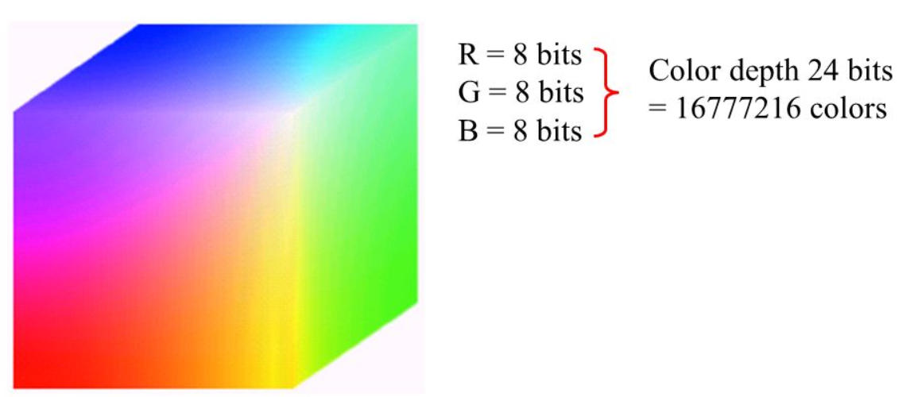
Technical requirements for digitization of documents
Технічні вимоги до оцифрування документів
minimal technical requirements:
JPG or TIFF, PDF;
300 dpi resolution;
24-bit color depth;
мінімальні
технічні вимоги:
JPG або TIFF, PDF,
Роздільна здатність 300 dpi;
24-бітова глибина кольору;

Slide 8
Requirements for file metadata
Вимоги до метаданих файлів
name of the creator;
title of the file;
index of the file;
chronological dates of the file;
retention period;
information about the person who digitized the document;
depending on the nature of the documents in the file, other metadata may be managed.
ім'я особи, яка створила файл;
назва файлу;
індекс файлу;
хронологічні дати файлу;
термін зберігання;
відомості про особу, яка оцифрувала документ;
залежно від характеру документів у файлі, можна керувати іншими метаданими.

Slide 9
Requirements for documents metadata
Вимоги до метаданих документів
name of the creator,
title of the document;
date and registration number (if any);
reference to received document (if the document is received);
title of the document;
text of the document, including annexes (if any).
ім'я особи, яка створила документ;
назва документа;
дата та реєстраційний номер (за наявності);
посилання на отриманий документ (якщо документ отримано);
назва документа;
текст документа, включаючи додатки (за наявності).

Slide 10
Ensuring the authenticity of digitized documents
Забезпечення достовірності оцифрованих документів
package of the official electronic document, conforming to the specification ADOC-V1.0 of the electronic document signed by electronic signature, approved by the Order of September 7th, 2009 No. V-60 "Concerning Approval of Specification ADOC-V1.0 of the Electronic Document Signed by the Electronic Signature" of the Chief Archivist of Lithuania;
in a document management or other information system that also manages the metadata of the file without creating an official electronic document package.
пакет офіційного електронного документа, що відповідає специфікації ADOC-V1.0 електронного документа, підписаного електронним підписом, затвердженої наказом від 07.09.2009 р. № V-60 «Про затвердження специфікації ADOC-V1.0 електронного документа, підписаного електронним підписом» головного архіваріуса Литви;
в системі керування документами чи іншій інформаційній системі, яка також керує метаданими файлу без створення офіційного пакету електронних документів.

Slide 11
Evidence of the validity of the electronic signature and electronic seal of digitized documents
Докази дійсності електронного підпису та електронної печатки оцифрованих документів
to collect and store electronic signature and electronic seal validation data;
to monitor electronic signatures and electronic seals and the data collected confirming their validity, taking into account the validity period of the certificates, possible violations, weakening of the used cryptographic methods due to technological changes, etc.
Qualified electronic time stamps shall be used to validate a qualified electronic signature or a qualified electronic seal.
збирати та зберігати дані перевірки електронного підпису та електронної печатки;
здійснювати моніторинг електронних підписів та електронних печаток та зібраних даних, що підтверджують їх дійсність, з урахуванням терміну дії сертифікатів, можливих порушень, ослаблення використовуваних криптографічних методів через технологічні зміни тощо;
для підтвердження кваліфікованого електронного підпису або кваліфікованої електронної печатки використовуються кваліфіковані електронні позначки часу.

Slide 12
Additional actions can be performed
Можна виконувати додаткові дії
media update - rewriting data on digital storage media to a new generation of media;
change of packaging (if used) - redesigning the packaging of digital or digitized documents, without compromising the integrity of the content, metadata, electronic signatures and electronic seals of digital or digitized documents;
reverse conversion - the preservation and restoration of digital or digitized documents or their individual components until they are converted.
оновлення носія - перезапис даних із цифрових носіїв інформації на носій нового покоління;
зміна упаковки (якщо використовується) - переробка упаковки цифрових або оцифрованих документів без порушення цілісності вмісту, метаданих, електронних підписів та електронних печаток цифрових або оцифрованих документів;
зворотне перетворення - збереження та відновлення цифрових чи оцифрованих документів або їх окремих компонентів до моменту їх перетворення.

Slide 13
Readability of the content of digitized documents
Зручність читання змісту оцифрованих документів
review and update the list of content formats of stored documents at least every two years;
update, if necessary, software that can provide the content formats of stored digital or digitized documents;
to implement measures for monitoring errors in storage media and devices and to provide procedures for their elimination;
to foresee measures and control procedures for information monitoring on transfers of digital or digitized documents (files).
переглядати та оновлювати перелік форматів вмісту документів, що зберігаються, щонайменше кожні два роки;
у разі потреби оновити програмне забезпечення, яке може забезпечити формати вмісту цифрових або оцифрованих документів, що зберігаються;
впровадити заходи щодо моніторингу помилок у носіях інформації та пристроях та забезпечити процедури їх усунення;
передбачити заходи та процедури контролю щодо моніторингу інформації щодо передачі цифрових або оцифрованих документів (файлів).

Slide 14
Discussion and questions? Обговорення та запитання?

